Slide 1



BOLETÍN INFORMATIVO DE VIH EN
POBLACIONES CLAVE
EL SALVADOR
MARZO 2017
EL SALVADOR
Febrero 2017

Slide 2

Situación de VIH en Hombres que tienen relaciones sexuales con Hombres (HSH)
Prevalencia de VIH*
VICITS 10%
10.5%
Uso del condón *
59.2%
Parejas sexuales***
8 al mes
Tamaño de la población HSH*
54,140 personas
1.7% de la población general
Prueba de VIH *
57%
Actos por pareja***
1.72 al mes
Prevalencia de Sífilis en la población HSH**
14.4%
  * Estimación de tamaño y encuesta de conocimientos, actitudes y prácticas comportamiento sexual, y sero-prevalencia de VIH en hombres que tienen sexo con hombres en El Salvador 2015, Thefinet , Plan Internacional, MINSAL 2016
  ** Clínicas VICITS Prevalencia de Sífilis 2016
  *** Encuesta sobre comportamientos de riesgo y factores asociados al uso de condón para la prevención del VIH, en HSH y Trans, PASMO 2016
  El Uso del condón está referida a la última relación sexual con una pareja masculina.
2

Slide 3

Situación de VIH en Trabajadoras Sexuales
Prevalencia de VIH*
VICITS 2.8%
8.1%
Uso del condón *
83.6%
Tamaño de la población TS*
44,972 personas
1.8% de la población general
Parejas sexuales***
31 al mes
Prevalencia de Sífilis en la población TS**
5.2%
Prueba de VIH*
76.3%
Actos por pareja***
1.6 al mes
  * Estimación de tamaño y encuesta de conocimientos, actitudes y prácticas comportamiento sexual, y sero-prevalencia de VIH Trabajadoras Sexuales en El Salvador 2016, Thefinet , Plan Internacional, MINSAL 2016
  ** Clínicas VICITS Prevalencia de Siflis 2016
  *** Encuesta sobre comportamientos de riesgo y factores asociados al uso de condón para la prevención del VIH, en Trabajadoras Sexuales Femeninas, PASMO 2016
  El Uso del condón está referida a la última relación sexual
2

Slide 4

Situación de VIH en Mujeres Trans
Prevalencia de VIH
VICITS 10%
16.2% San Salvador
Uso del condón *
87% (San Salvador y 96% (Santa Ana)
Parejas sexuales***
23 al mes
Tamaño de la población Trans*
2,011 personas
Prevalencia de Sífilis en la población Trans**
21.6%
Prueba de VIH*
78.7% San Salvador
84.3% San Miguel
Actos por pareja***
1.3 al mes
  *Estimación de tamaño y encuesta de conocimientos, actitudes y prácticas comportamiento sexual, y sero-prevalencia de VIH en Población Trans en El Salvador 2016, Thefinet , Plan Internacional, MINSAL 2015. El uso del condón es referido a la última pareja sexual.
  ** Clínicas VICITS Prevalencia de Sífilis 2016
  *** Encuesta sobre comportamientos de riesgo y factores asociados al uso de condón para la prevención del VIH y Trans, en HSH, PASMO 2016
  El Uso del condón está referida a la última relación sexual con una pareja masculina.
2

Slide 5
Gasto en poblaciones clave 2010-2015
El gasto en poblaciones clave ha presentado un incremento desde el 2010 hasta el 2015 en más de $5 millones pasando de $2 a $7.8 millones respectivamente.
El financiamiento del 2015 ha sido aportado en su mayoría por la Cooperación Internacional, en especial por el Fondo Mundial con $5,306,361 y PEPFAR con $1,354,809 representando el 67% y el 17% del gasto en poblaciones clave respectivamente.
Fuente: Ministerio de Salud, El Salvador, Informe MEGAS 2010 al 2015
3

Slide 6
Categoría de Gasto en Poblaciones Clave 2015
El mayor gasto en Poblaciones Clave ha sido para la prevención del VIH con $3.4 millones, seguido de $2.6 millones para la gestión y administración de programas, el resto de inversiones han sido en las categorías de Recursos Humanos, Investigación, Entorno favorable, Atención y Protección Social.
Fuente: Ministerio de Salud, El Salvador, Informe MEGAS 2015
4

Slide 7
Gasto por población Clave, MEGAS 2015
El mayor gasto en Poblaciones Clave ha sido dirigida a HSH con $3.4 Millones y para Trabajadoras-es del sexo con $2.8 Millones. El MEGAS identifica $1.59 Millones que no están desglosadas por población.
Fuente: Ministerio de Salud, El Salvador, Informe MEGAS 2015
4

Slide 8
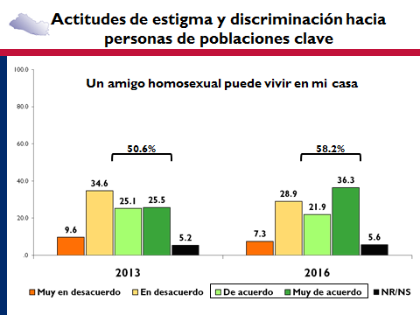
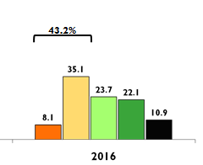
Situación de Estigma y Discriminación en
Poblaciones Clave
Un amigo homosexual puede vivir en mi casa
Dios castiga con VIH/sida a las trabajadoras sexuales y a hombres que tienen sexo con hombre por su forma de vivir
En el Estudio de Estigma y Discriminación realizado por USAID/PASCA LMG en el 2016, se identificó que el 58 % de la población mencionó que un amigo homosexual puede vivir en su casa, el 43.2% de las personas mencionaron estar en desacuerdo que Dios castiga con VIH a trabajadoras sexuales y a hombres que tienen relaciones con hombres por su forma de vivir. Aproximadamente un poco menos de la mitad de la población tiene actitudes de estigma y discriminación hacia la población clave.
Fuente: Estudio de Estigma y Discriminación USAID/PASCA LMG 2016

Slide 9
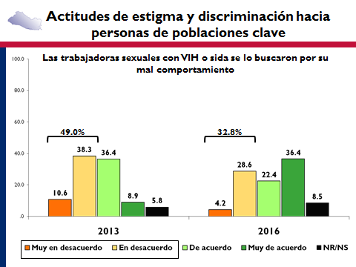
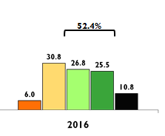
Situación de Estigma y Discriminación en
Poblaciones Clave
Las trabajadoras sexuales con VIH o sida se lo buscaron por su mal comportamiento
Me siento cómodo (a) trabajando con una persona trans /travesti
En el mismo estudio el 32.8% de la población mencionó que las trabajadoras sexuales con VIH o sida se lo buscaron por su mal comportamiento, en el 52.4% mencionó «me siento cómodo (a) trabajando con una personas trans/ travesti. Aproximadamente un poco menos de la mitad de la población tiene actitudes de estigma y discriminación hacia la población trans /travesti, sin embargo las respuestas con actitudes discriminatorias hacia las trabajadoras sexuales fueron más bajas que en la población trans.
Fuente: Estudio de Estigma y Discriminación USAID/PASCA LMG 2016

Slide 10
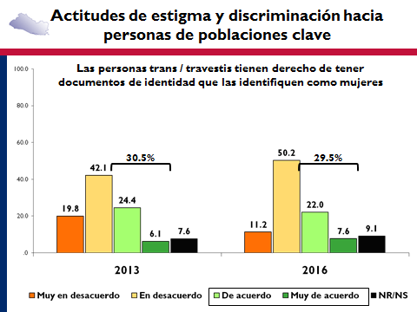
Situación de Estigma y Discriminación en
Poblaciones Clave
Las personas trans /travesti tienen derecho a tener un documento de identidad que las identifica como mujeres
Las personas trans /travesti son las que más opiniones de discriminación recibieron en el estudio de Estigma y Discriminación 2016, dentro de las respuestas altamente discriminatorias se encuentra la referida a las personas trans/travesti tienen derecho de tener un documento de identidad que las identifiquen como mujeres , en donde solamente el 29.5% de las personas entrevistadas mencionaron estar de acuerdo y muy de acuerdo con esa aseveración.
Fuente: Estudio de Estigma y Discriminación USAID/PASCA LMG 2016

Slide 11
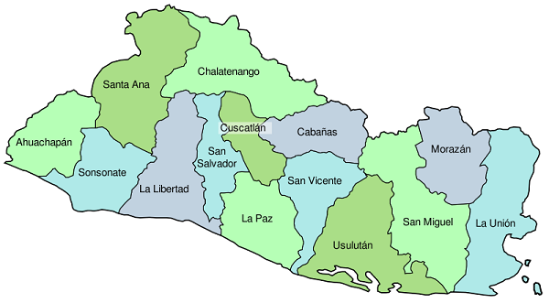
Clínicas VICITS en EL Salvador
Funcionando
En trámite de apertura
Fuente: Programa Nacional de ITS y VIH-Sida Marzo 2017

Slide 12

El financiamiento fue proporcionado por el Plan de Emergencia del Presidente de Estados Unidos para el Alivio al Sida a través de la Agencia de los Estados Unidos para el Desarrollo Internacional, bajo el Convenio Cooperativo AID-OAA-A-11-00015. Los contenidos no necesariamente reflejan los puntos de vista de PEPFAR, USAID o del Gobierno de Estados Unidos.

